Slide 1
Accompagner la croissance des entreprises
(aides et financements)

Slide 2
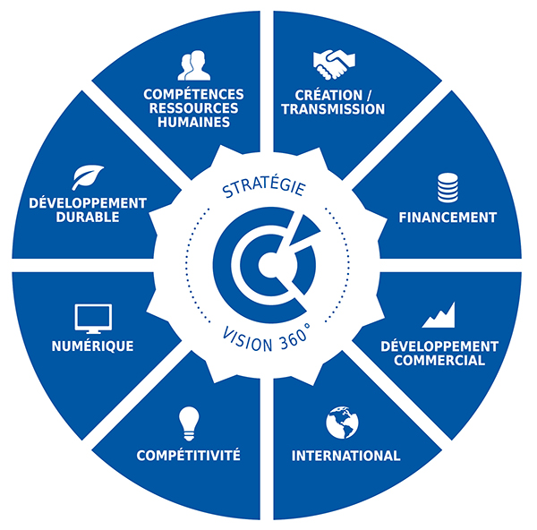
Accompagner la croissance des entreprises
La CCI vous accompagne dans votre croissance pour lancer et développer votre entreprise.
CCI Nantes St Nazaire : 02 40 44 60 00
Pôle Financement
claire.douillard@44.cci.fr
david.batard@44.cci.fr
Notes:
Aider les PME/TPE à s’adapter aux transitions numériques, environnementales ou l’émergence de nouveaux marchés.
Faciliter le renouvellement du tissu économique (création-transmission).
Développer les compétences des collaborateurs (formations)

Slide 3


Financer l’entreprise
ATLANTIQUE INITIATIVES DEVELOPEMENT
Une Avance remboursable à taux 0% de 15 000 € à 60 000 €
Pour qui ?
PME-PMI + de 2 ans < 250 salariés ayant le siège social en Loire-Atlantique – Industrie ou Services aux Entreprises
Cofinancement bancaire
Pour quoi ? Investissement, BRF de croissance, stocks, recrutements, dépenses de communication, développement commercial, participations aux foires et salons...
Notes:
Soutenir les projets de développement des PME de Loire-Atlantique
Avance remboursable à taux 0% de 15 000 € à 60 000 € et une mise à disposition de compétences d’experts.
Pour quelles entreprises ?
PME-PMI < 250 salariés ayant le siège social en Loire-Atlantique
Cofinancement bancaire
Pour quoi ?
BRF Export , dépenses de communication, participations aux foires et salons ..

Slide 4
Financer l’entreprise
Prêt d’honneur Croissance TPE (réseau Initiative) : prêt à taux 0 jusqu’à 20 K€ (entreprises entre 3 et 5 ans + création d’1 emploi)
Pays de la Loire Prêt TPE –PME (BPI-REGION) : prêt dédié à la Croissance jusqu’à 50 K€
BPI Innovation : aide au développement et à l’innovation (prêt à taux zéro ou avance récupérable )
Pays de la Loire Participations : Intervention sous forme de prise de participation

Slide 5
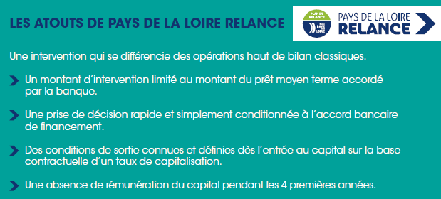

PAYS DE LA LOIRE RELANCE
Entreprises des Pays de la Loire, la Région crée avec ses partenaires bancaires ligériens et la Chambre de commerce et d’industrie régionale (CCIR), Pays de la Loire Relance, un dispositif pour financer vos projets de croissance grâce à un apport en fonds propres qui facilite l’octroi d’un prêt moyen terme.
Doté de plus de 9 M€ (à 51% financé par la Région), Pays de la Loire Relance accompagnera en fonds propres une cinquantaine d’entreprises

Slide 6
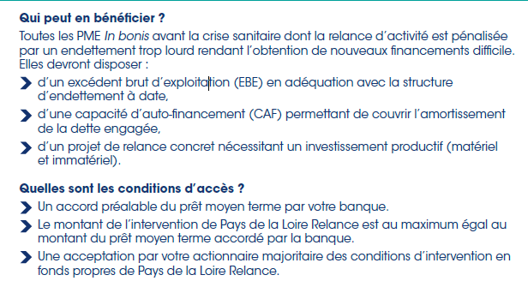
PAYS DE LA LOIRE RELANCE
Votre interlocuteur : Gael TRELOHAN gael.trelohan@paysdelaloire.fr Tel: (02) 28 20 63 10

Slide 7
Autres dispositifs de prêts
TOTAL Développement : Fonds national d’accompagnement au soutien de la création et/ou reprise d’entreprise (Avance remboursable de 20 à 50 K€ à taux zéro)
AIRBUS Développement : prêt participatif jusqu’à 20 000 € + apport en compétence (partenaires Aéronautique) 1500 à 2000 € par emploi créé à 3 ans
Fonds Pays de la Loire RSE : France Active , entreprise engagée dans une politique de développement sociétale (60 000€ sur 5 ans à 2 %) – entreprise souhaitant engager une démarche RSE et projet de développement

Slide 8

Aides et subventions au recrutement
Pays de la Loire Prime Création : une subvention de 5000 € pour la création d’un emploi dans les 2 premières années de création (condition prêt d’honneur ou garantie solidaire)
Fonds Mutualisé de Revitalisation de Loire-Atlantique
Subventions à la création d’emplois d’un montant de 4 000 €/emploi
• destinées aux TPE et PME, porteuses de projets de développement
• créant dans les 3 ans de 1 à 5 emplois par projet en CDI ETP
plus d'infos et lien vers le dossier de demande
Fonds Mutualisé de Revitalisation de Vendée
Subventions à la création d’emplois d’un montant de 8 000 €/emploi
(contact : gael.beignon@vendee.cci.fr)

Slide 9

Aides et subventions
PAYS DE LA LOIRE CONSEIL : participation financière au recours à un conseil extérieur (30 % du conseil (mini-maxi 5000 € à 15 000 € HT)
PAYS DE LA LOIRE INVESTISSEMENTS NUMERIQUES : subvention pour l’acquisition de solutions immatérielles (mini-maxi 5000 € à 15 000 € HT)
= > Eligibilité : Entreprises de moins de 50 salariés, créées depuis plus de 2 ans exerçant une activité marchande majoritairement et ayant un chiffre d’affaires n’excédant pas 10 M€, implantées dans la région Pays de la Loire (siège social, filiale, établissement), sous réserve que l’investissement envisagé concerne directement ladite implantation.
AMI Industrie du Futur : subvention et prêts pour des projets de modernisation d’un outil/process de production (ex : automisation, numerisation, organisation…)
Votre Interlocutrice Solutions&Co

Slide 10
Aides et subventions
Développement à l’international
PRIM’EXPORT : Participation à un salon professionnel ou à une mini-exposition à l'étranger
INIT’ EXPORT : Se doter des outils de communication et/ou marketing adaptés aux marchés étrangers ciblés et indispensables à leur développement international.
EMPLOI EXPORT : Renforcer le développement export des entreprises en accompagnant la mise en
place d’un salarié export

Slide 11
Zoom tourisme
Fonds Tourisme Durable
Subventions pour les restaurateurs et hébergements touristiques s’engageant dans une démarche de tourisme durable (réductions impacts, circuits de proximité…)
https://agirpourlatransition.ademe.fr/entreprises/fonds-tourisme-durable-restaurateurs-hebergeurs-accelerez-transition-ecologique
Solutions Immo Tourisme
Foncière Solutions Immo Tourisme intervenant sur des projets de relance ou de reprise financés par l’achat d’un actif immobilier

Slide 12

UN SITE CLE SUR LES AIDES ET LES FINANCEMENTS

Slide 13

QUESTIONS / REPONSES

